Slide 1
主题：神经网络进化(Neuroevolution)
论文：Efficient Evolution of Neural Network Topologies

Slide 2
简介：
神经网络进化可以看做生物进化算法与神经网络应用的结合。而本篇论文中介绍的NEAT算法，通过不断对全连接神经网络尝试变异，改变权重的同时也改变网络拓扑结构，按照“适者生存，不适者淘汰”的定律使网络得到进化。

Slide 3
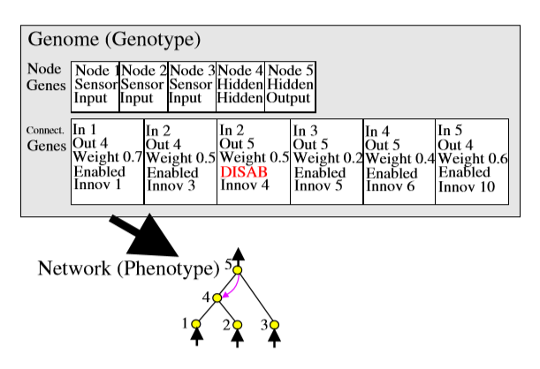
NEAT算法：
基因编码(coding)
每一个基因配对(Connect. Genes)定义了节点之间的连接形式：从输入节点(In)到输出节点(Out)，链接的权重(Weight)；链接是否被使用(Enabled or DISAB)；唯一的标识号(Innov ID)

Slide 4
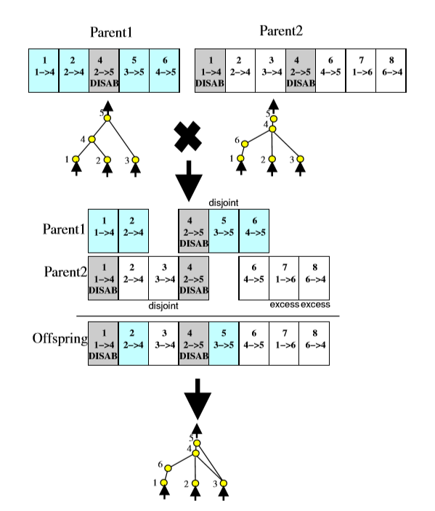
NEAT算法：
交叉配对(Crossover)
不同的网络拓扑结构配对，保留双方都有的基因对，继承各自独有的基因对。

Slide 5
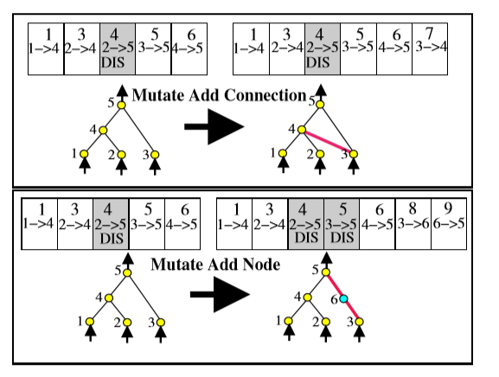
NEAT算法：
3. 基因突变(Mutation)
NEAT突变不仅改变网络的权重，还会改变网络的结构。结构突变包括新增链接和新增节点两种方式。新增节点是在原有链接上增加新的节点，原有链接将会被disable掉。每一次突变产生的基因Innov ID都会依次递增。

Slide 6
NEAT算法：
物种进化(Innovation)
计算子孙的网络拓扑结构相似度并划分为不同的物种(species)，实现物种的多样性。通过评价函数计算各个物种的适应程度(fitness)，按照适者生存的规则在更适应的物种中继续繁衍实现进化。

Slide 7
NEAT算法贡献：
提出标记的方式实现不同网络拓扑结构的配对
通过划分物种(species)在小范围内繁衍来保留进化成果
从最小网络结构开始进化，只有必要时才会改变结构

